Slide 1
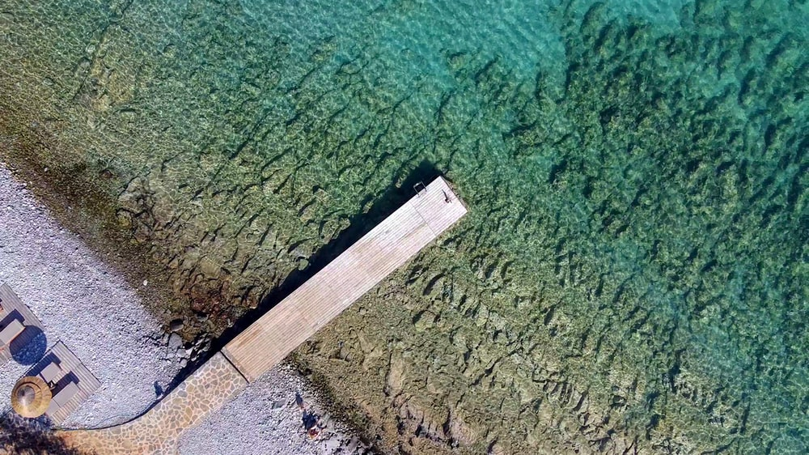


CIRCULAR ECONOMY IN THE TOURISM INDUSTRY
CenTOUR - 2020

Slide 2

Introduction to CEnTOUR

Slide 3
CEnTOUR project
Το CenTOUR – Circular Economy in Tourism είναι ένα έργο που χρηματοδοτείται από το πρόγραμμα COSME που διαρκεί από τον Σεπτέμβριο του 2020 έως τον Σεπτέμβριο του 2023.
Το έργο στοχεύει στην ανάπτυξης ικανοτήτων και ενός προγράμματος υποστήριξης για τις μικρομεσαίες επιχειρήσεις (ΜΜΕ) του τουριστικού τομέα σε 5 ευρωπαϊκές χώρες (Ιταλία, Ισπανία, Βόρεια Μακεδονία, Μολδαβία, Ελλάδα) που θα τις οδηγήσουν να φτάσουν σε διαφορετικά επίπεδα καινοτομιών κυκλικής οικονομίας στο πλαίσιο μιας προοπτικής του συστήματος μετάβασης, ειδικά μέσω της αντίστροφης αλυσίδας εφοδιασμού και συμβίωσης.
Το έργο συνδέεται με μια προσέγγιση που βασίζεται στον τόπο και βοηθάει τις ΜΜΕ να αναπτύξουν δυνατότητες μάρκετινγκ και προώθησης αξιοποιώντας τον παράγοντα βιωσιμότητα.
Στην Ελλάδα χρηματοδοτούμε 12 συνολικά επιχειρήσεις.

Slide 4
Centour Project:
Lead partner/coordinator: Chamber of Commerce, Industry, Craft and Agriculture of Marche Region (CCIAAM) - Italy
Partners:
2 Università Politecnica Delle Marche (Italy)
3 Ecores Sprl (Belgium)
4 Organization for Entrepreneurship Development (Moldova)
5 Business & Innovation Center (Republic of North Macedonia)
6 Emporiko Kai Viomichaniko Epimelitirio Xanthis (Greece)
7 CSI - Center For Social Innovation Ltd (Cyprus)
8 Forum Delle Camere Di Commercio Dell'adriatico E Dello Ionio (Italy)
9 Progetto Arcadia Srls (Italy)
10 Camara de Comercio de Cantabria (Spain)

Slide 5
CEnTOUR project
Ενισχύει την υποστήριξη της επιχειρηματικότητας μέσω της ανάπτυξης και δημιουργίας κυκλικών επιχειρήσεων (όσον αφορά τη μεταφορά γνώσης, δεξιοτήτων, καινοτομίας, πιστοποιήσεις) στο πλαίσιο ενός ολοκληρωμένου συστήματος τοπικής ανάπτυξης.
Πιο συγκεκριμένα, αυτό το έργο στοχεύει να επιταχύνει και να υποστηρίξει την ικανότητα των ΜΜΕ στον τουρισμό να υιοθετήσουν βιώσιμες λύσεις, προτείνοντας:
εστίαση στα απόβλητα στον τομέα των τροφίμων,
προσφορά χωρίς πλαστικά
και επανεξέταση της συσκευασίας
και συλλογική κατανάλωση

Slide 6

CEnTOUR objectives
Ενισχύει την μεταφορά δεξιοτήτων και γνώσης μέσω της συλλογής και ανάπτυξης πόρων για την υποστήριξη των ΜΜΕ στη μετάβασή τους στην κυκλική οικονομία
Υιοθέτηση μιας υποστηρικτικής δομής για ΜΜΕ σε χώρα/περιοχή εστίασης Η δομή αποτελείται από έναν εκπαιδευμένο Διαμεσολαβητή CE και υπηρεσίες υποστήριξης από εταίρους στις χώρες/περιοχές. Διευκόλυνση της μεταφοράς γνώσης μεταξύ των εταιρειών
Παροχή εκπαίδευσης κυρίως με διαδραστικούς και βιωματικούς τρόπους, όπως επισκέψεις μελέτης, peer-to-peer, ατομική και συλλογική καθοδήγηση

Slide 7
Ξάνθη

Slide 8
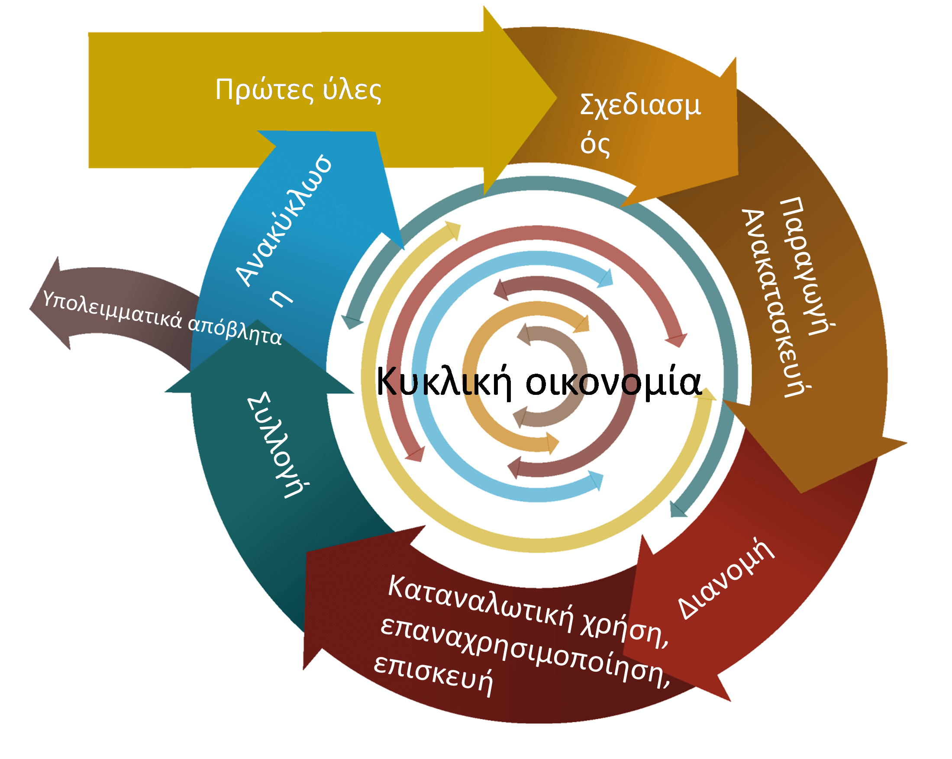
CEnTOUR project

Slide 9

Προσέγγιση των επιχειρήσεων
Εξερευνήσαμε το τρέχον περιβάλλον λειτουργίας και εξοικείωση με την κυκλική νοοτροπία.
Αξιολόγηση του τρέχον κενού κυκλικότητας. Αναζήτηση δυνατών και αδύνατων σημείων, τις υπάρχουσες πρακτικές.
Υιοθετήσαμε διαδικασία σχεδιασμού, στην οποία δημιουργούμε ένα όραμα με βασικούς στόχους και δραστηριότητες καταιγισμού ιδεών που θα οδηγήσουν στην κυκλικότητα.
Εφαρμογή σχεδίου με οργανωμένο σύστημα παρακολούθησης.
Ανάπτυξη ενός συνόλου επικοινωνιακών δραστηριοτήτων για να τεκμηριωθεί και να διαδοθεί ο αντίκτυπος του ταξιδιού

Slide 10


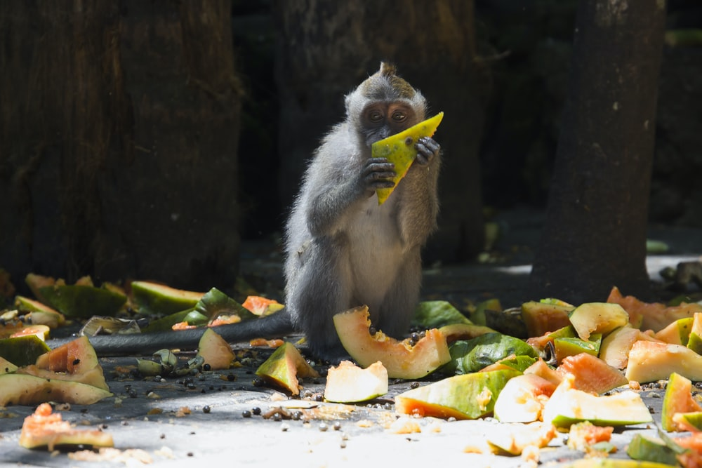

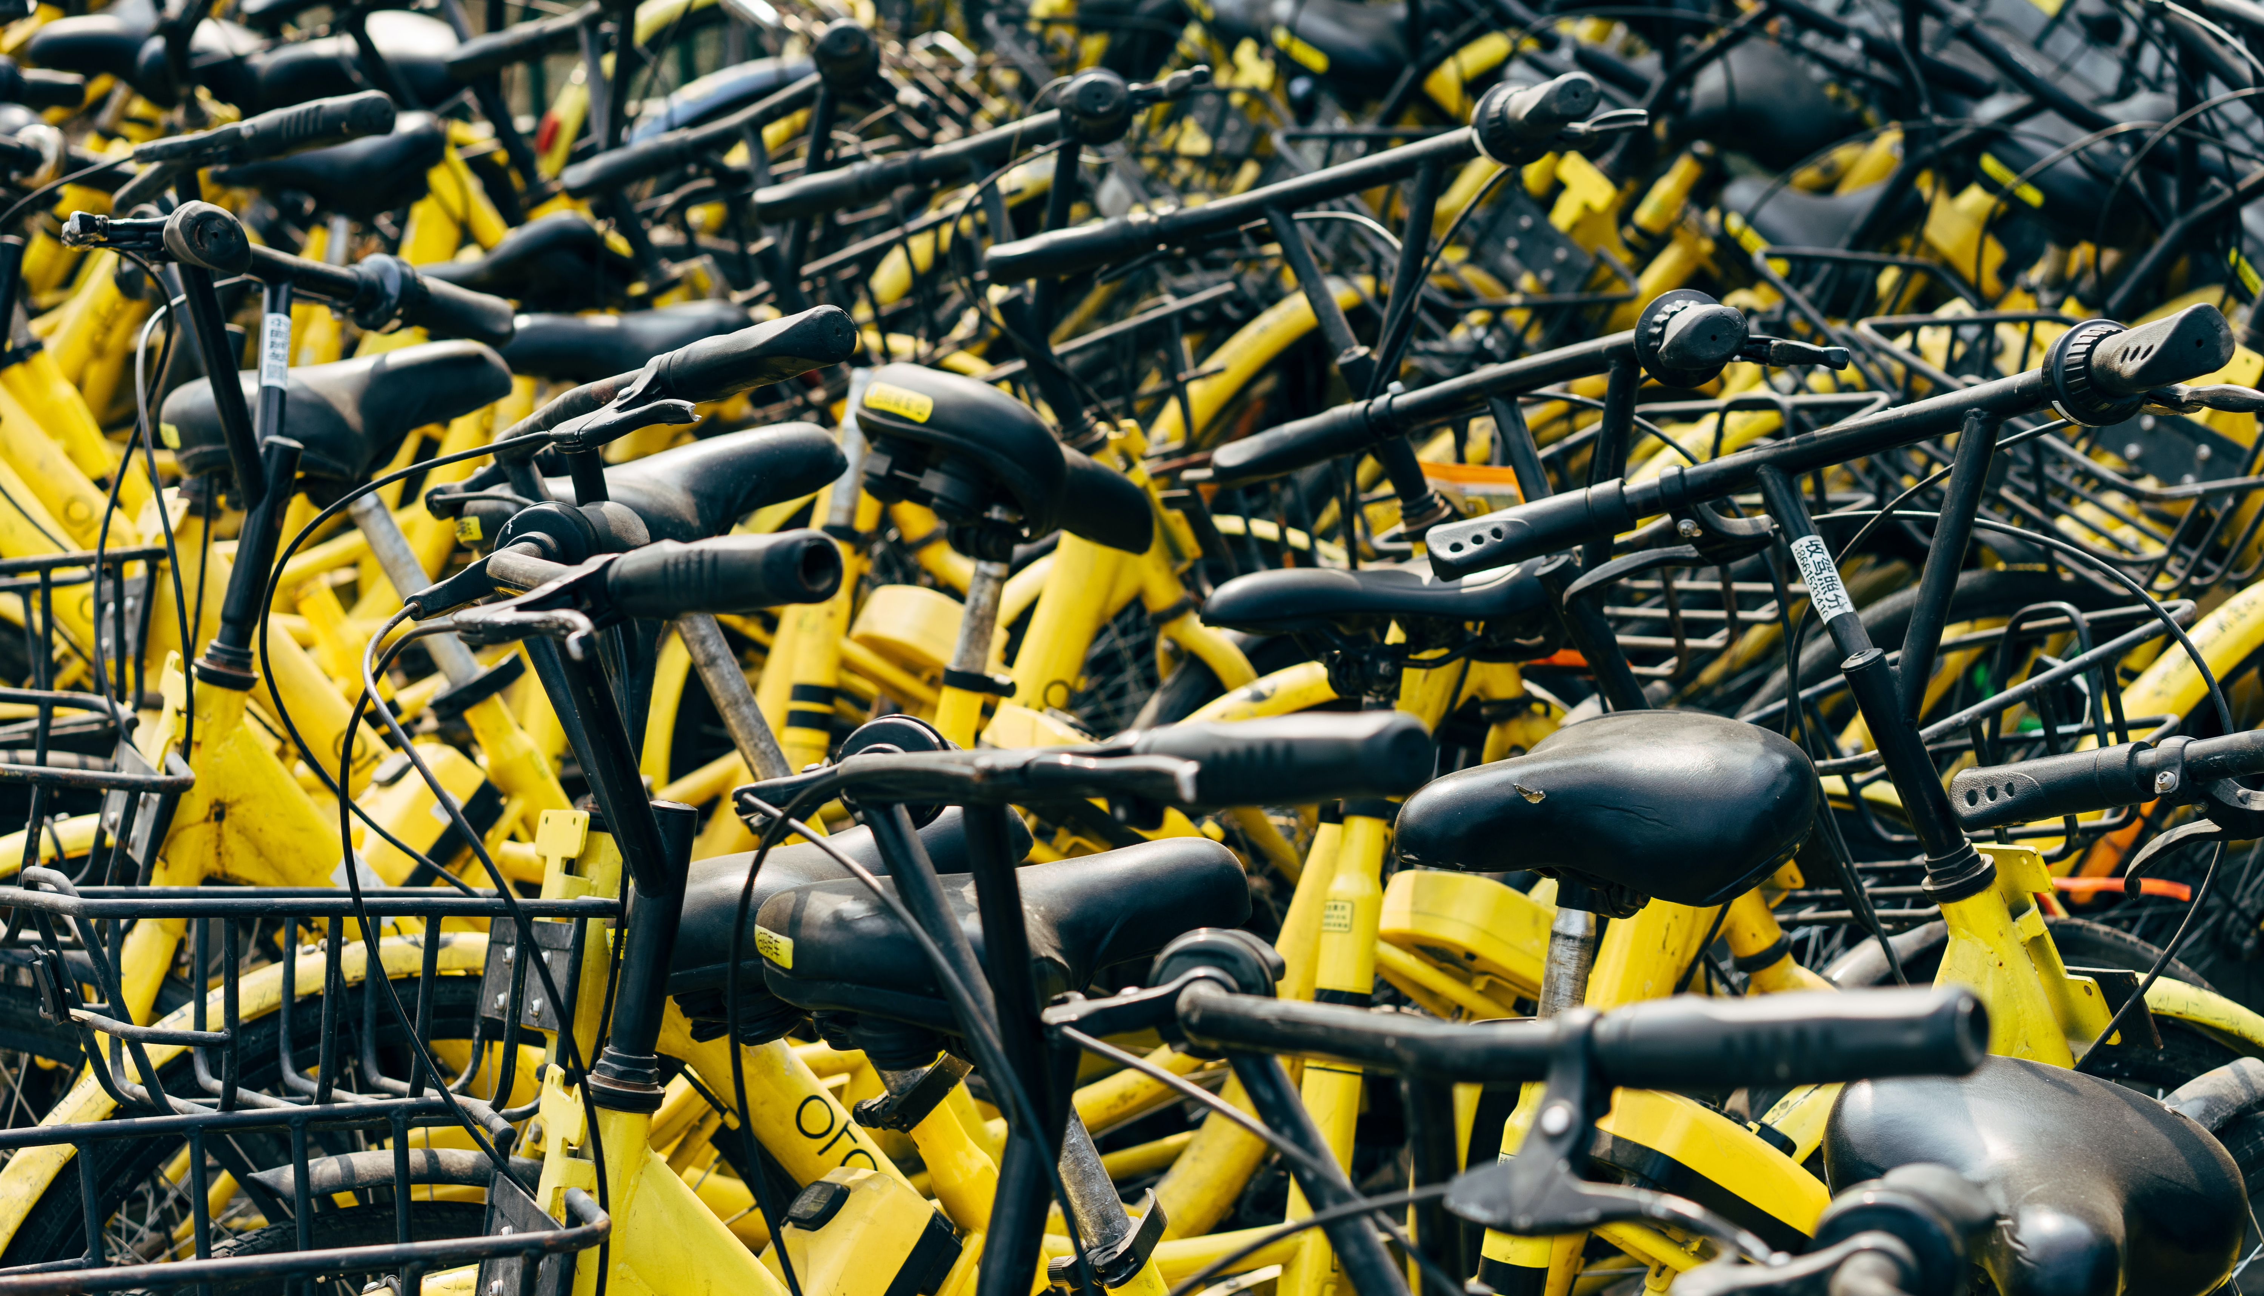
Optional sessions
Διαχείριση Ενέργειας
Διαχείριση Νερού
Απόβλητα Τροφίμων
Χωρίς Πλαστικό
Συνεργατική Κατανάλωση
Σήμα & Οικολογική Πιστοποίηση
Notes:
distribute exercice sheet

Slide 11




PLAN
  ACTION PLAN
prioritisation
  Circular Action Worksheets
brainstorm
Ideas
  Strategy and Objectives
  VISION
Notes:
distribute exercice sheet

Slide 12
Distributed facilitation approach
CEnTOUR consortium
CircularCoach
CircularCoachbx
CircularCoachbx
CircularCoachbx
CircularCoachbx
CircularCoachbx
Italy
Spain
Moldovia
North macedonia
Greece
CircularCoachbx
SME
SME
SME
SME
SME
SME
Transversal
SME
SME
SME
SME
SME
SME
CircularCoachbx
SME
SME
SME
SME
SME
SME

Slide 13
Circular Coaching process
DAY 1
DAY 2
DAY 3
DAY 4
brainstorming
on individual projects
implementation
Collective sessions
Individual work
Individual work
Individual work
Self pace learning through elearning and capacity building

Slide 14
CEnTOUR capacity building resources - πόροι για την ανάπτυξη ικανοτήτων
Community of practice
E-learning courses
Best practices database
Handbooks
Seminars
Conferences
Study tours

Slide 15

Community of practice
Community of practice
Principle:
Peer learning – Ομαδοσυνεργατική μάθηση
Σκοπός:
Συζητήσεις, προκλήσεις, λύσεις με άλλους φορείς του προγράμματος
ΠΟΥ:
www.circulartourism.eu

Slide 16
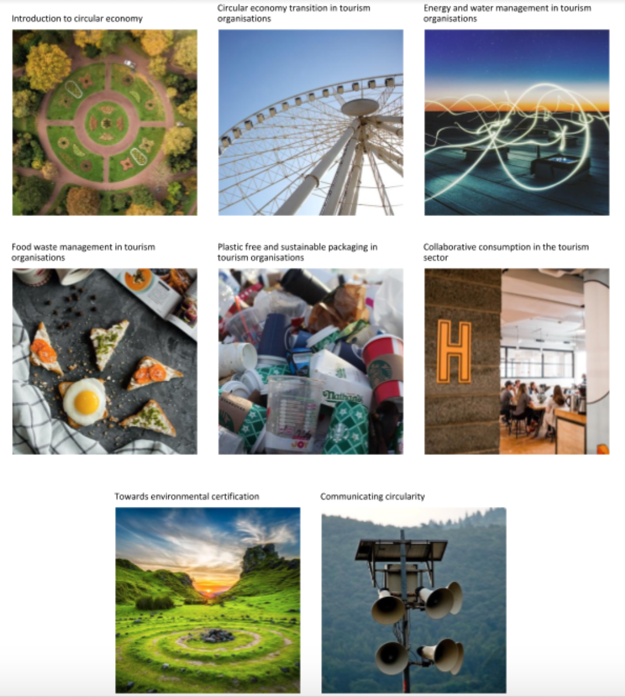
E-learning courses
e-learning courses
Principle:
Self-paced learning - Αυτορυθμισμένη μάθηση
Σκοπός:
Πρόσβαση σε γενικά και ειδικά θέματα που σχετίζονται με την CE στον τομέα του τουρισμού
ΠΟΥ:
www.circulartourism.eu

Slide 17

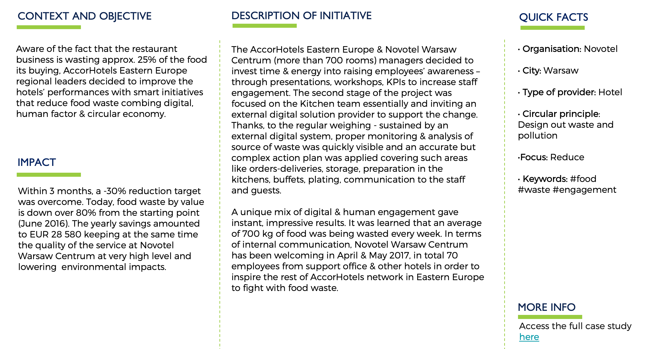
Best practice database
best practice database
Principle:
Inspirational learning - Εμπνευσμένη μάθηση
Σκοπός:
Λήψη πληροφοριών από άλλους επαγγελματίες που έχουν εφαρμόσει κυκλικές λύσεις
ΠΟΥ:
www.circulartourism.eu

Slide 18
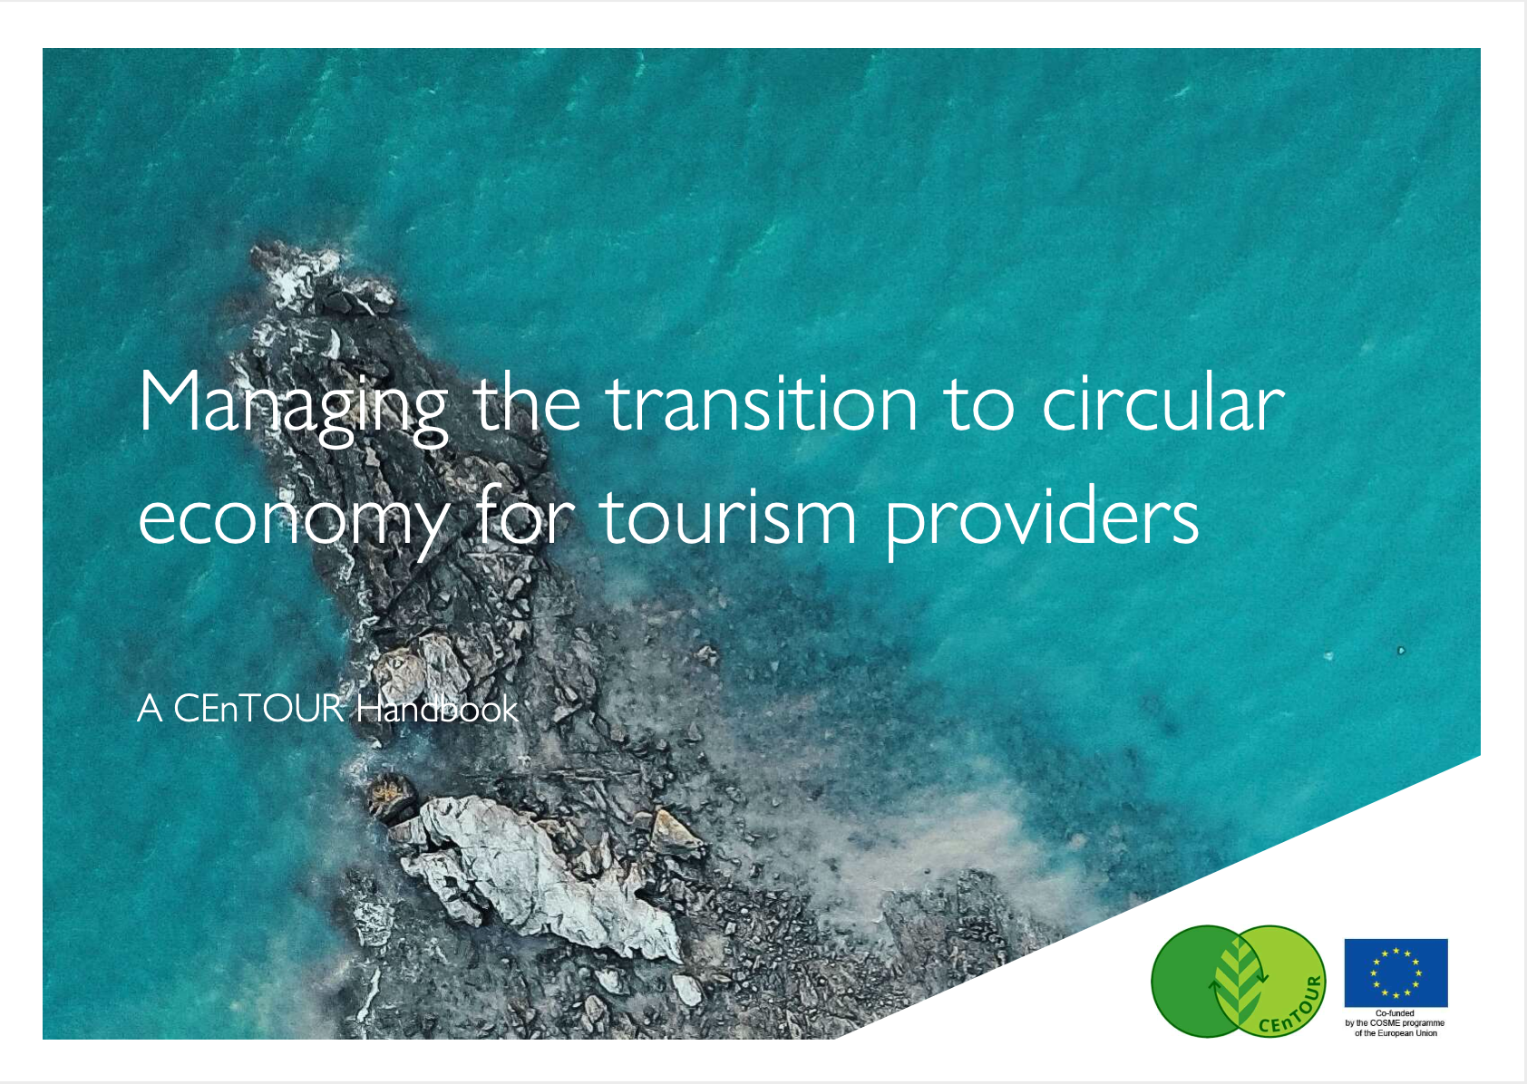

Handbooks
handbooks
Principle:
Self learning guidance -Καθοδήγηση αυτομάθησης
Σκοπός:
Απόκτηση πρόσβασης σε πρακτικές έμπνευσης, εργαλεία και δραστηριότητες για την συμμετοχή στο κυκλικό σας ταξίδι
ΠΟΥ:
www.circulartourism.eu

Slide 19

Webinars
Webinars
Principle:
Peer learning - Peer learning
Σκοπός:
Λήψη πληροφοριών από επαγγελματίες για συγκεκριμένα θέματα κυκλικού τουρισμού
ΠΟΥ:
www.circulartourism.eu

Slide 20

Conferences
Conferences
Principle:
Expert learning - Εξειδικευμένη μάθηση
Σκοπός:
Λήψη πληροφοριών από ειδικούς για συγκεκριμένα θέματα κυκλικού τουρισμού
ΠΟΥ:
www.circulartourism.eu

Slide 21

Study tours
Study tours
Principle:
Active learning - Διαδραστική μάθηση
Σκοπός:
Βέλτιστες πρακτικές σε πραγματικές καταστάσεις
ΠΟΥ:
www.circulartourism.eu

Slide 22
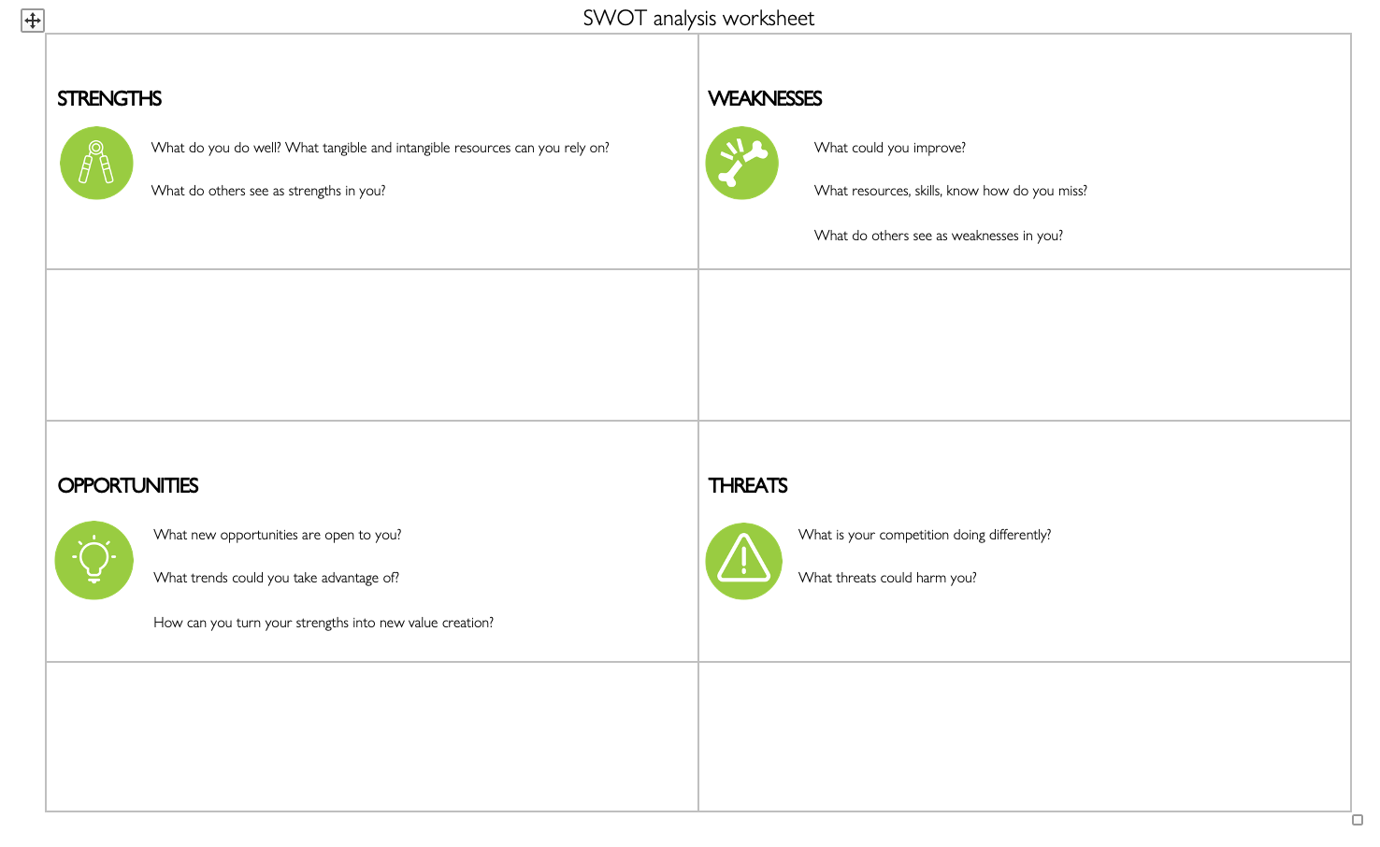
EXERCICE: SWOT ANALYSIS

Slide 23
EXERCICE: PEST analysis
PEST Analysis η οποία είναι ένα απλό και ευρέως χρησιμοποιούμενο εργαλείο που σας βοηθά να αναλύσετε τις Πολιτικές, Οικονομικές, Κοινωνικοπολιτιστικές και Τεχνολογικές αλλαγές στο επιχειρηματικό σας περιβάλλον. Αυτό σας βοηθά να κατανοήσετε τις δυνάμεις της «μεγάλης εικόνας» της αλλαγής στις οποίες εκτίθεστε και, από αυτό, να επωφεληθείτε από τις ευκαιρίες που παρουσιάζουν. .
PEST Analysis είναι χρήσιμη για πολλούς λόγους:
Βοηθά στον εντοπισμό επιχειρηματικών ευκαιριών και προειδοποιεί για σημαντικές απειλές.
Αποκαλύπτει την κατεύθυνση της αλλαγής στο επιχειρηματικό σας περιβάλλον. Αυτό βοηθά στο να διαμορφώσετε αυτό που κάνετε, ώστε να εργάζεστε με την αλλαγή και όχι ενάντια σε αυτήν.
Βοηθά στο να αποφύγετε να ξεκινήσετε έργα που είναι πιθανό να αποτύχουν, για λόγους που δεν μπορούν να ελέγχουν.

Slide 24
EXERCICE: Stakeholder mapping – Χαρτογράφηση Ενδιαφερομένων
Η χαρτογράφηση ενδιαφερομένων επέτρεψε να εντοπιστούν βασικοί παράγοντες που θα επηρεάσουν το κυκλικό έργο και την επιτυχία του.
Μάθετε ποιος έχει τη μεγαλύτερη επιρροή: Με την δημιουργία χάρτη ενδιαφερομένων, μπορέσαμε εύκολα να δούμε ποιος έχει την υψηλότερη επιρροή στο έργο.
Εστίαση σε αυτούς που ωφελούνται περισσότερο: Ο χάρτης ενδιαφερόμενων μερών βοήθησε στο να ελέγξουμε ποιος θα ωφεληθεί περισσότερο, ώστε να μπορεί η ΜΜΕ να εστιάσει στο μάρκετινγκ είτε σε πόρους κ.λ.π.
Ελεγχος πού μπορείτε να βασιστείτε στους περισσότερους πόρους : Μπορέσαμε να ελέγξουμε ποιος έχει περιορισμούς στο έργο και ποιος έχει περισσότερους πόρους, επομένως εσωτερικά μπορεί να γίνει αλλαγή
Έχετε ένα σχέδιο παιχνιδιού: Συνολικά, ένας χάρτης ενδιαφερομένων δίνει μια καλή ιδέα για το ποιον προσπαθείτε να ικανοποιήσετε κατά την κατασκευή αυτού του έργου.

Slide 25
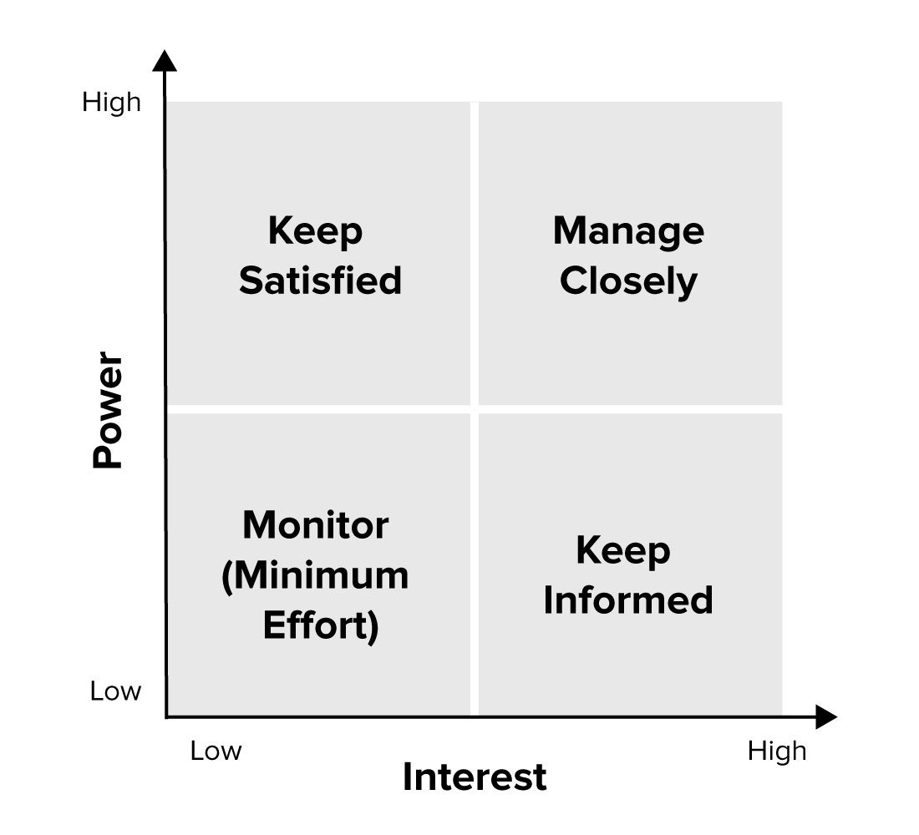
EXERCICE: Stakeholder mapping

Slide 26
CEnTOUR project – Συμβολή
Ενώ οι χώρες συχνά τείνουν να επικεντρώνονται στον διεθνή τουρισμό λόγω των εσόδων που αποκτώνται, ο εγχώριος τουρισμός μπορεί να είναι ένα ισχυρό εργαλείο για τη δημιουργία απασχόλησης και οικονομικής ανάπτυξης, καθώς και για τη μείωση της φτώχειας και την αναβάθμιση των υποδομών.
Στην πραγματικότητα, ο εγχώριος τουρισμός θα είναι πιθανότατα βασικός μοχλός στην αρχική ανάκαμψη του κλάδου από τον COVID-19.
Έτσι, το έργο CenTOUR στοχεύει στην προώθηση καινοτόμων λύσεων στο πλαίσιο της ανταλλαγής μεθοδολογιών και εμπειριών που διεγείρουν τη δημιουργικότητα του επιχειρηματία, ενθαρρύνοντας την επιχειρηματική κουλτούρα και επιδιώκοντας να υποστηρίξει την καινοτομία στα υπάρχοντα επιχειρηματικά μοντέλα με σκοπό τη συμβολή στην οικονομική και κοινωνική πρόοδο.
Η προστιθέμενη αξία αυτής της διεπιστημονικής προσέγγισης έγκειται στην ικανότητα συνδυασμού τόσο των τεχνικών όσο και των ανθρώπινων πτυχών της βιωσιμότητας του τουρισμού κατά την αξιολόγηση των αναγκών των ΜΜΕ και την ανάπτυξη στρατηγικών καινοτομίας.

Slide 27
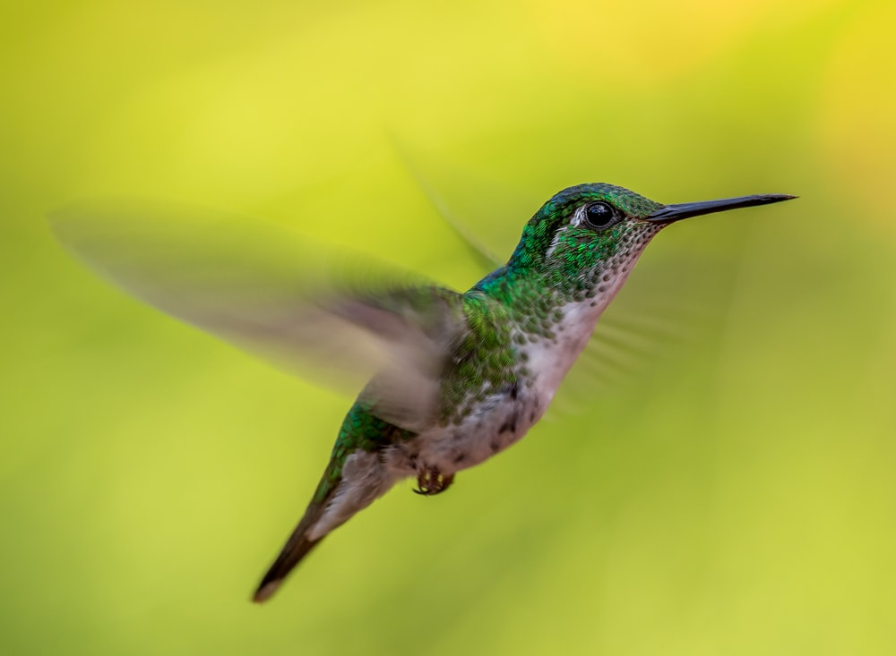
ΕΥΧΑΡΙΣΤΩ!
Anthi Panagiotou | SENIOR EXPERT IN EU FUNDING | R.T.DEVELOPMENT | XANTHI CHAMBER
anthi@ebex.gr anthipanagiotou76@gmail.com
tel. +30 2541022533
fax +30 2541025987
mob. 00306937319595
Web: www.ebex,gr
Notes:
Pixabay - distribute exercice sheet

